Slide 1
PRESENTATION OM
WORLD SCOUT JAMBOREE 2027 POLEN
VÄLKOMNA!
VERSION 2 – UTGIVEN NOVEMBER 2025 AV CMT
Notes:
Hälsa alla välkomna och presentera syftet: att ge en tydlig bild av vad WSJ är och hur det fungerar.
Syftet med presentationen: Ge er föräldrar och scouter en bild av vad WSJ är, hur det fungerar och vad ni kan förvänta er.
Prata lugnt och varmt, första intrycket sätter tonen.
Undvik att börja för tekniskt, skapa hellre förväntan och nyfikenhet.
Ha gärna en minnesbild eller anekdot från ett tidigare WSJ som icebreaker.

Slide 2
Vilka är vi?
Namn, roll
Namn, roll
Bilder på ni som presenterar

Slide 3
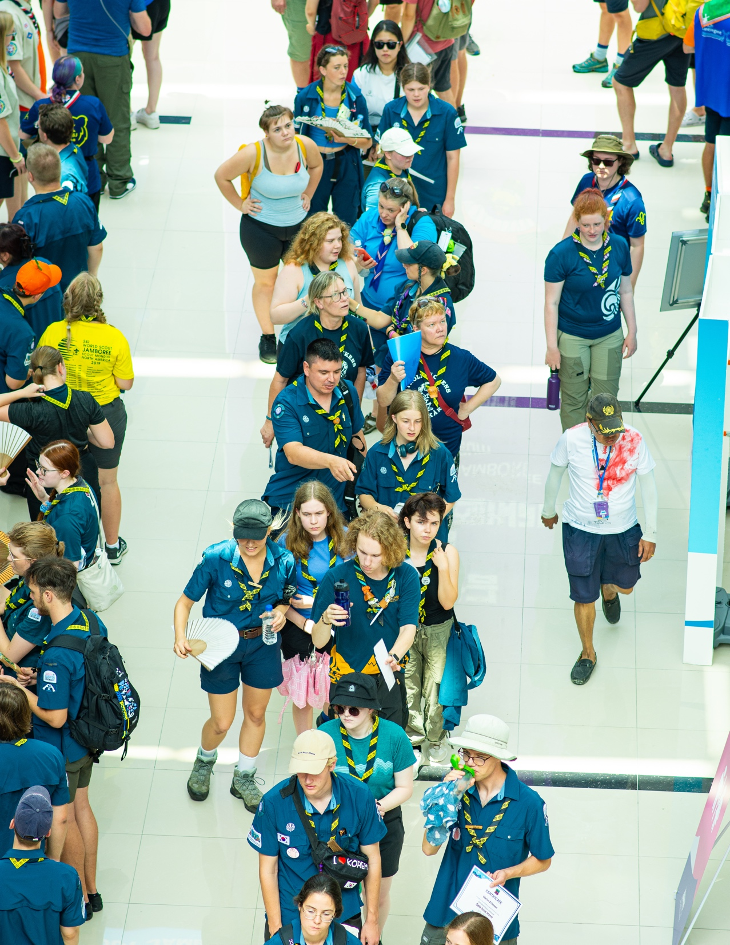
IDAG KOMMER VI GÅ IGENOM
Vad är en World Scout Jamboree?
Så åker Sveriges scouter
Ansökan & så mycket kostar det
Frågor & funderingar
Notes:
Stödpunkter
Kort genomgång av agendan: vad ni kommer täcka.
Betona att ni tar frågor på slutet för att hålla tempot.
Att tänka på
Var tydlig men snabb det här är mest en översikt.
Knyt ihop med syftet: Efter den här presentationen hoppas vi att ni känner er trygga med vad WSJ innebär.

Slide 4
Vad är WSJ?

Slide 5
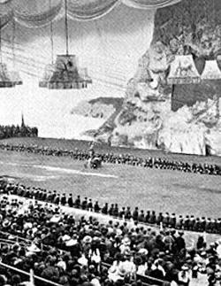
BÖRJADE I STORBRITANNIEN
Världsscoutjamboreen är ett stort läger som arrangeras vart fjärde år.
Det första lägret arrangerades i England 1920.
2011 Sverige
2015 Japan
2019 USA,
2023 Korea
2027 Polen
2031 Danmark
Notes:
Stödpunkter
Förklara vad WSJ är: ett globalt läger med tiotusentals scouter.
Kort historik: första 1920 i England, Sverige var värd 2011.
Syfte: mötas över gränser, lära av varandra och uppleva något större än sin egen kår. Genom att unga lär känna varandra bidrar vi till en fredligare värld. Citat från Baden Powell: “If you have a friend in every country
there would be no war.”
Att tänka på
Använd gärna bilder eller berättelser för att konkretisera skalan.
Fokusera på känslan och värdet för ungdomarna, inte bara fakta.
Undvik förkortningar som WOSM om publiken inte är scoutvana.

Slide 6
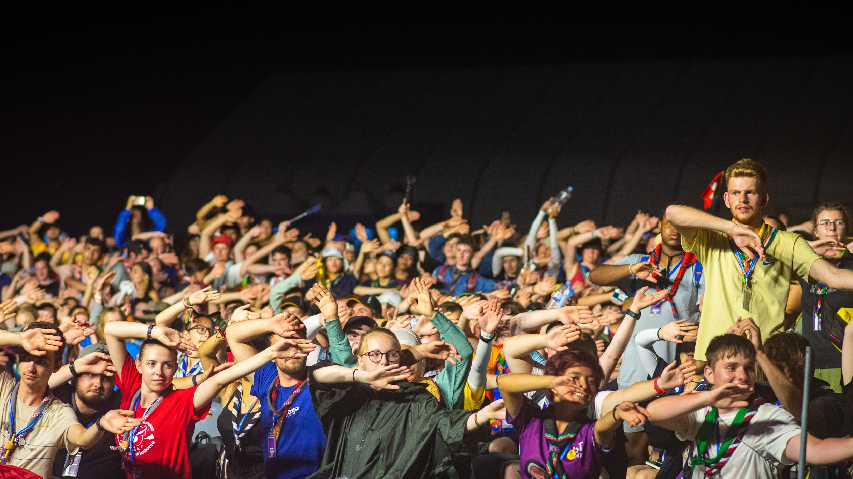

ALLA LÄNDER TRÄFFAS

Slide 7
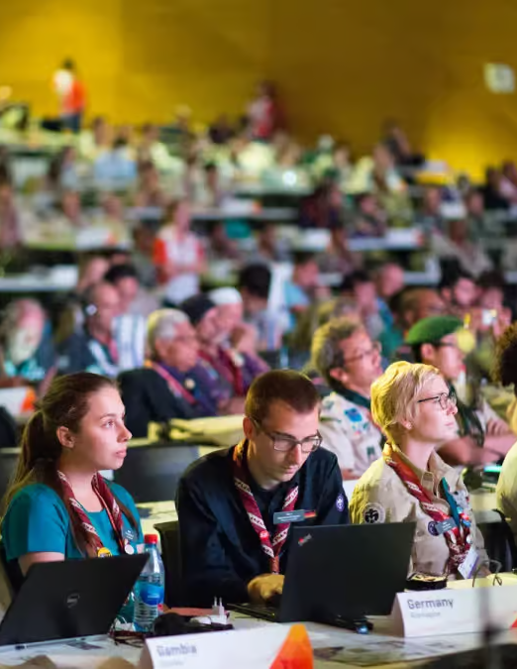

Arrangeras av EN VÄRLDSORGANISATION, WOSM
Organisation som många scoutländer är anslutna till, ungefär ”Scouternas FN”.
Arrangerar många olika internationella evenemang, och driver scouter framåt långsiktigt.

Slide 8
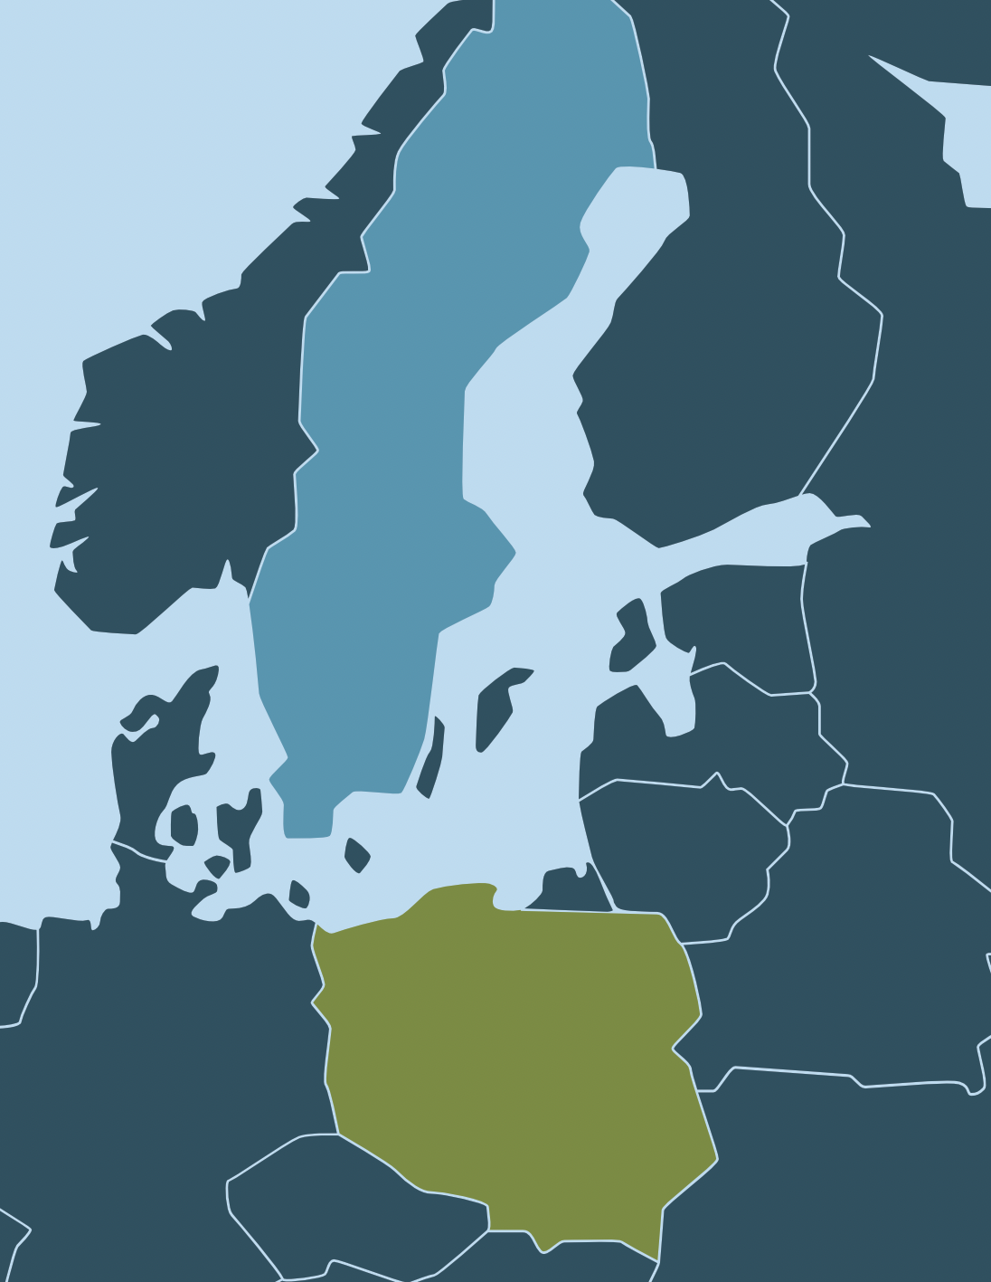
Polen
Population: 38 Milj.
Yta: något mindre än Sverige
Huvudstad: Warszawa
Polen är ett land med rikt kulturliv, spännande historia och vacker natur att utforska.
Polen är väldigt erfarna av att arrangera stora scoutläger.

Slide 9
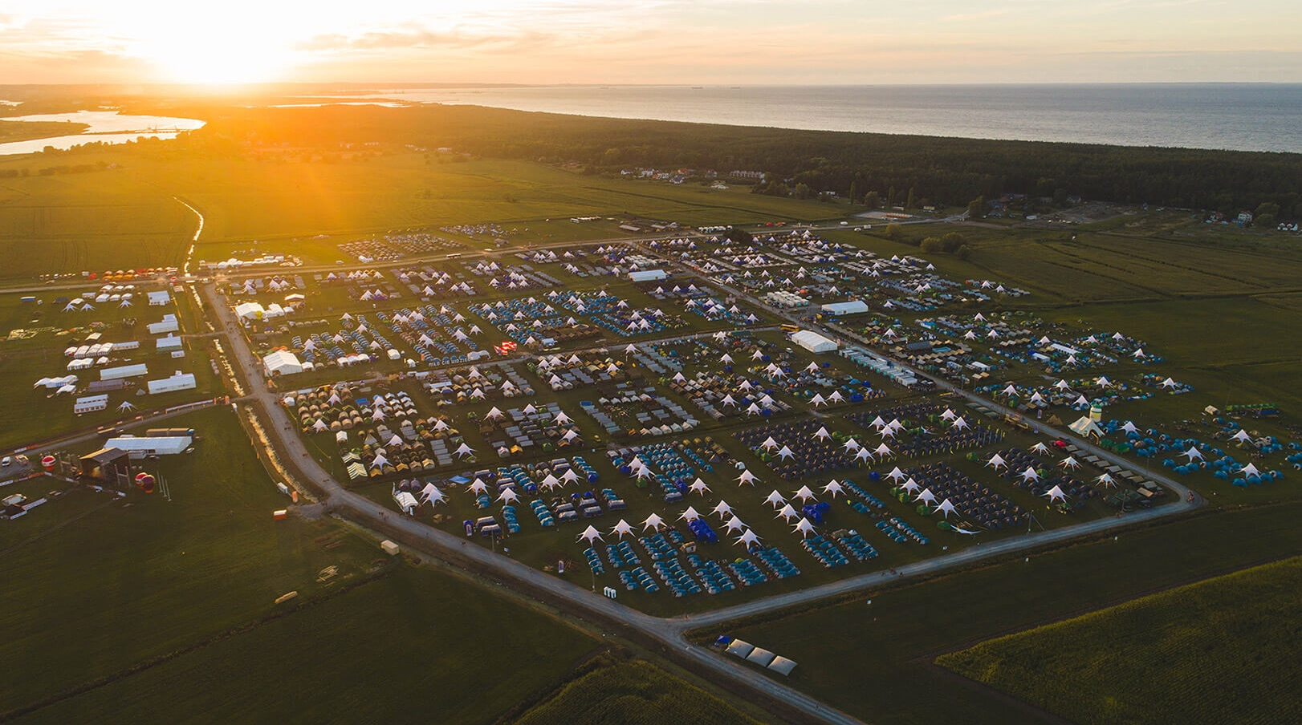

POLENS LÄGERPLATS (RENDERING)
Strand
sovplatser
SCENEN
Lägerplatsen ligger vid Polens Östersjökust, alldeles i närheten av hamnstaden Gdansk.
Notes:
WSJ är världens största scoutläger. Det sker vart fjärde år och har de senaste gångerna samlat över 40 000 scouter från hela världen.

Slide 10

Lägrets tema: BRAVERLY
“Bravely” uppmuntrar unga att våga agera för framtiden, att stå upp för sina värderingar, drömma stort och ta modiga steg mot en bättre värld.
Jamboreen ska inspirera och stärka unga att hitta sin egen väg, utvecklas, må bra och bidra till förändring för både sig själva och planeten.

Slide 11
SÅ ÅKER DE SVENSKA SCOUTERNA

Slide 12
DEN SVENSKA KONTINGENTEN
Alla svenska scouter som åker är med i den svenska kontingenten, deltagare, ledare & funktionärer (IST).
Leds av Svenska Contingent Management Team (CMT). Det är en grupp svenska scouter som organiserar Sveriges deltagande till WSJ.
Notes:
Stödpunkter
Förklara vad “den svenska kontingenten” betyder. Består av scouter från hela Sverige. Omkring 2000 personer.
CMT organiserar äventyret. Det är en grupp på upp till 50 vuxna scouter som har ansvaret för den svenska kontingenten.

Slide 13
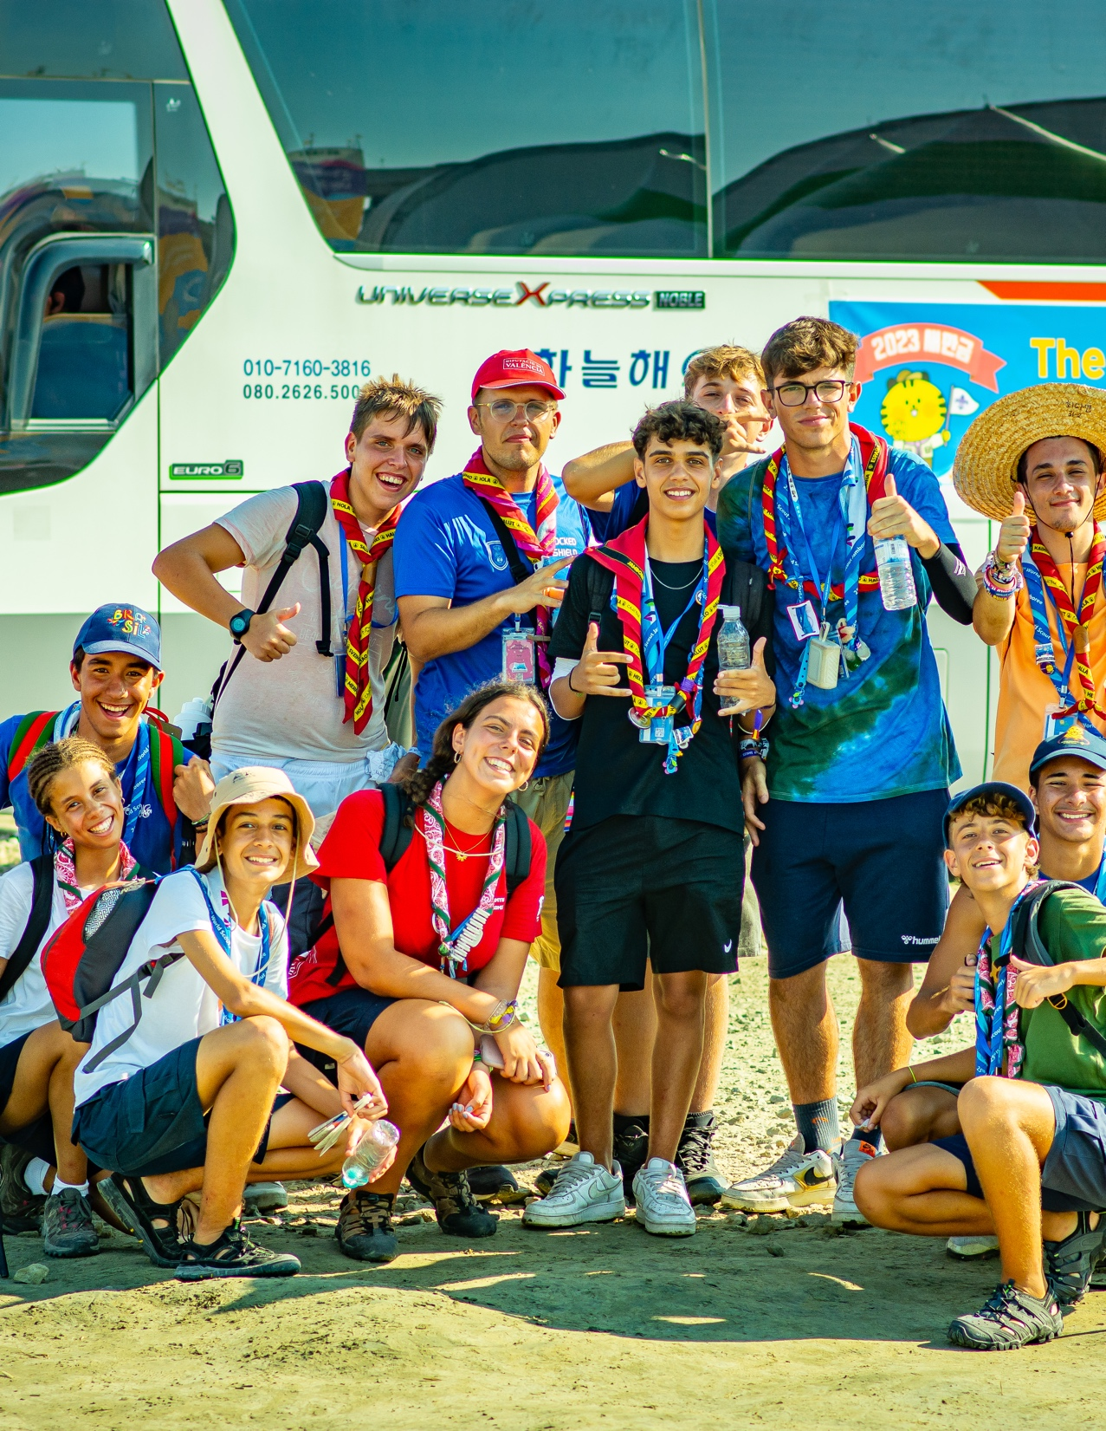
RESAN TILL POLEN
Svenska scouter kan resa på två sätt:
Direktresa till lägret.
Rundresa före lägret (mer info kommer senare) på cirka sex dagar.
Hela avdelningen reser antingen direkt till Polen eller på en rundresa innan lägret börjar.
Alla svenska scouter oberoende av hur vi reser, kommer samlas i Polen för att gemensamt åka in till lägret.
Notes:
Stödpunkter
Beskriv de två resesätten: rundresa eller direktanslutning.
Betona gemenskapen att alla reser tillsammans till lägret.
Att tänka på
Var tydlig med att svenska scouter alltid reser organiserat.

Slide 14
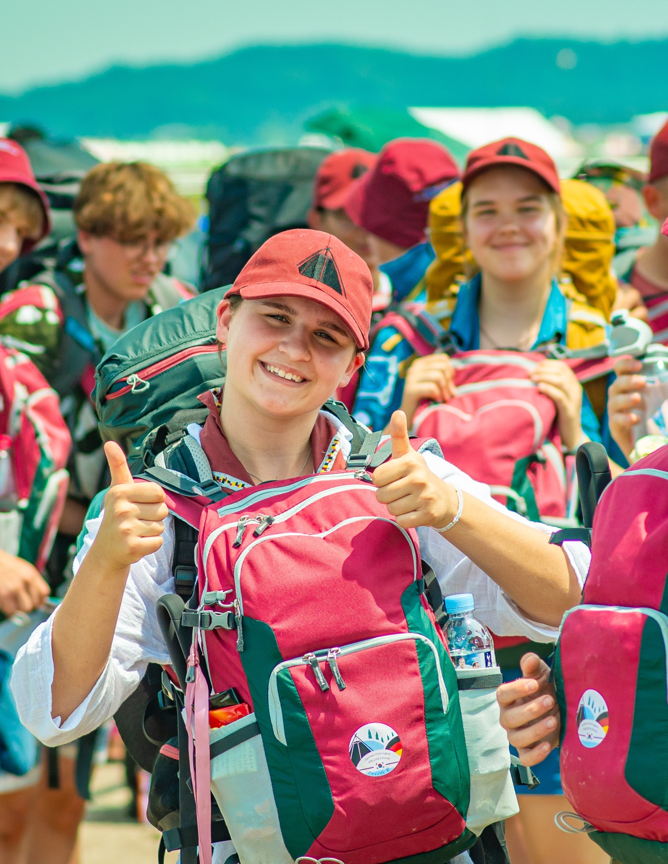
DELTAGARE
Deltagare är med i en avdelning med 36 scouter och 4 ledare. Denna avdelning blir ens familj både före lägret, på resan dit och under lägret.
Deltagare måste födda mellan 31 juli 2009 och 30 juli 2013. Ålderskraven är väldigt strikta, och inget Sverige kan påverka.
Deltagare kan be om att få åka med upp till tre vänner, men CMT kan inte garantera att man hamnar i samma avdelning.
Notes:
Stödpunkter
Förklara hur en avdelning ser ut: 36 scouter + 4 ledare.
Betona att avdelningen blir som en egen familj.
Berätta personliga historier hur det kändes att vara i avdelningen.
Förklara att åldersgränserna finns (internationellt beslut). Om man är för ung kan man delta WSJ31. Är man för gammal kan man söka för att vara IST:are eller ledare.
Att tänka på
Fokusera på trygghet och social gemenskap.
Undvik att gå in på praktiska detaljer som packning ännu.
På lägret får du kompisar från hela världen; du bor granne med 5 olika nationaliteter, du
träffar ytterligare 17 i kioskkön och över allt sitter scouter och swappar märken och samtal uppstår. Det är mäktigt med
samlingarna vid invigning och avslutning när mer än 40 000 scouter har köat gåendes längs provisoriska vägar på ett lägerområde med flaggor och uppklädda i scoutskjortor. Det spelar inte så stor roll var WSJ hålls, det är mötena och upplevelserna på lägret som är det som betyder mest.

Slide 15
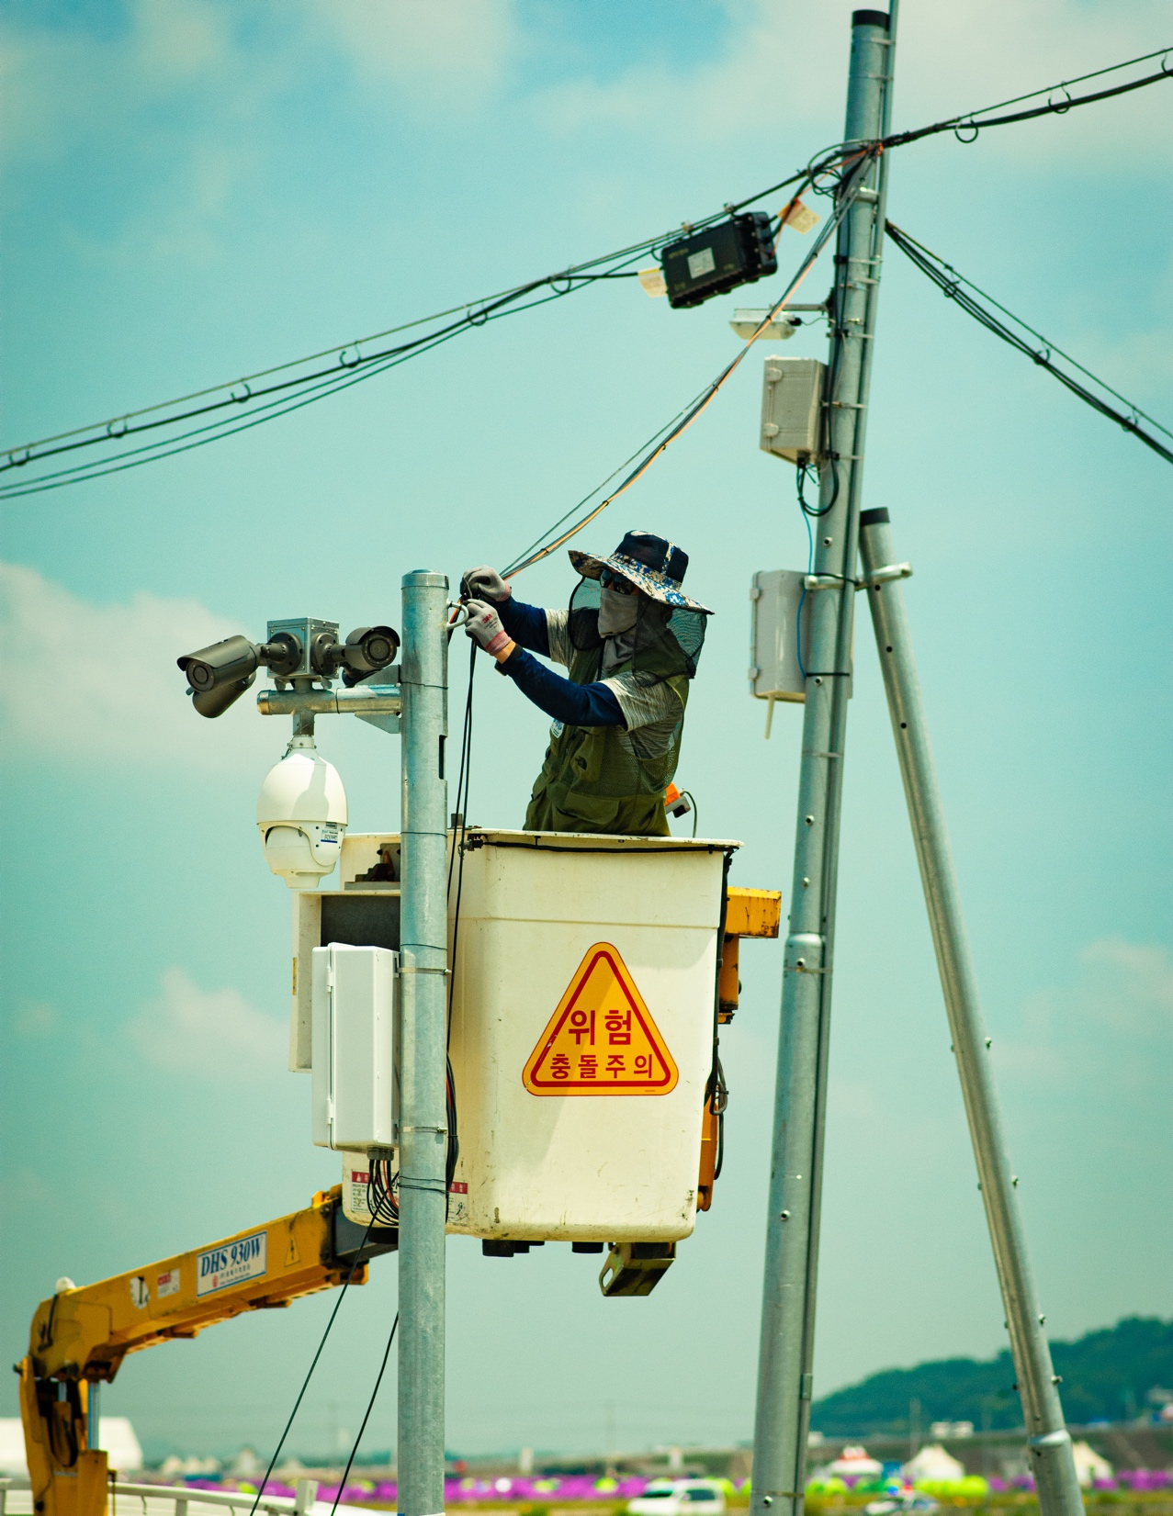
IST (FUNKTIONÄRER)
International Service Team är scouter som gör lägret möjligt.
De jobbar på lägret med allt från att dela ut mat, bygga scenen, sjukvård till att skapa lägertidningen.
För åka som IST måste du vara minst 18 år.
IST mellan 18-25 år får möjlighet att åka på rundresa innan lägret.
IST som reser direkt till WSJ ordnar sin resa själv.
Notes:
Stödpunkter
IST = vuxna scouter som gör lägret möjligt.
Exempel på arbetsuppgifter: mat, logistik, media, sjukvård.
Att vara IST = en chans att bidra och samtidigt få sin egen upplevelse.
På lägret blir man tilldelad en internationell patrull.
Svenska IST tillhör den svenska kontingenten.
IST kommer vara på lägret en dag tidigare, och en dag senare än deltagare och ledare.
Att tänka på
Gör det inspirerande, många föräldrar kan själva bli IST.
Undvik att låta det låta som “bara jobb” – lyft den internationella gemenskapen.

Slide 16
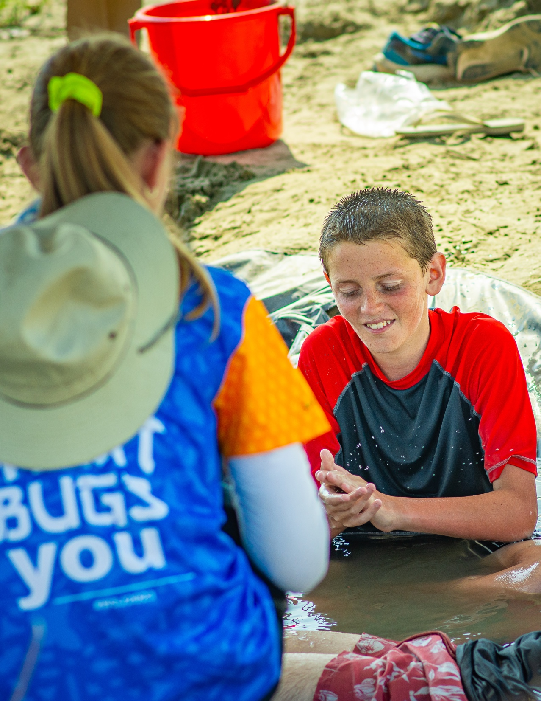
LEDARE
Ledare reser med en avdelning med 36 scouter och 4 avdelningsledare.
Inför lägret organiserar ledarna förträffar med avdelningen.
Ledare kan ansöka tillsammans med en eller tre andra kollegor.
CMT ansvarar för att sätta ihop goda ledarlag, de intervjuar och gör kontroller av potentiella ledare.
Alla ledare genomgår scoutledarutbildningarna Trygga möten och Leda scouting.
Notes:
Stödpunkter
Ledarlag på fyra personer, ansvariga för 36 scouter.
Leder förträffar, lär känna deltagarna och skapar trygghet.
Kräver utbildning i Trygga Möten och Leda Scout.
Att tänka på
Lyft fram ledarnas roll som både pedagogisk och emotionell trygghet.
Visa att det finns stöd ledarna är aldrig ensamma i besluten.
Den svenska koningentledningen (CMT) stöttar ledarna i uppdraget.
Citat från en som var ledare i SydKorea:
När jag tänker efter var det att vara avdelningsledare precis samma sak som att vara ledare annars också.
Fast på en annan plats, i en annan världsdel, i en annan kultur och i ett annat väder. Men det var allt det
vanliga, planera aktiviteter och förträffar, få patrullerna att fungera, tänka på mat och allergier, låta ungdomarna ta ansvar, lyssnande och
stödjande ledarskap, sjukvård, räkna in att alla var på samling…. ja jag
kan fortsätta med allt de alla känner igen sig i, i ledarskapet. Det var
också att lära känna 36 ungdomar jag aldrig träffat förut, samtalen med
dem, att förstå deras personligheter och att få skratta ihop med dem.
Det var en bra organisation och jag kände att det fanns alltid stöd.
Avdelningskontakterna var alltid nära till hands och klev in när vi behövde hjälp och stöttning, likaså
CMT i övrigt. Vår uppgift som avdelningsledare var tydlig och vi kunde
fokusera på vår avdelning för det var någon annan (CMT) som fokuserade
på andra saker. Vi hade inte dubbla roller som man ibland kan ha i en
kår ni vet, typ både ordförande och avdelningsledare Vi var
avdelningsledare.
Jag fick hjälpa till att ge ungdomar chansen att knyta kontakt med
ungdomar från andra länder, andra kulturer och få dem att utvecklas.

Slide 17
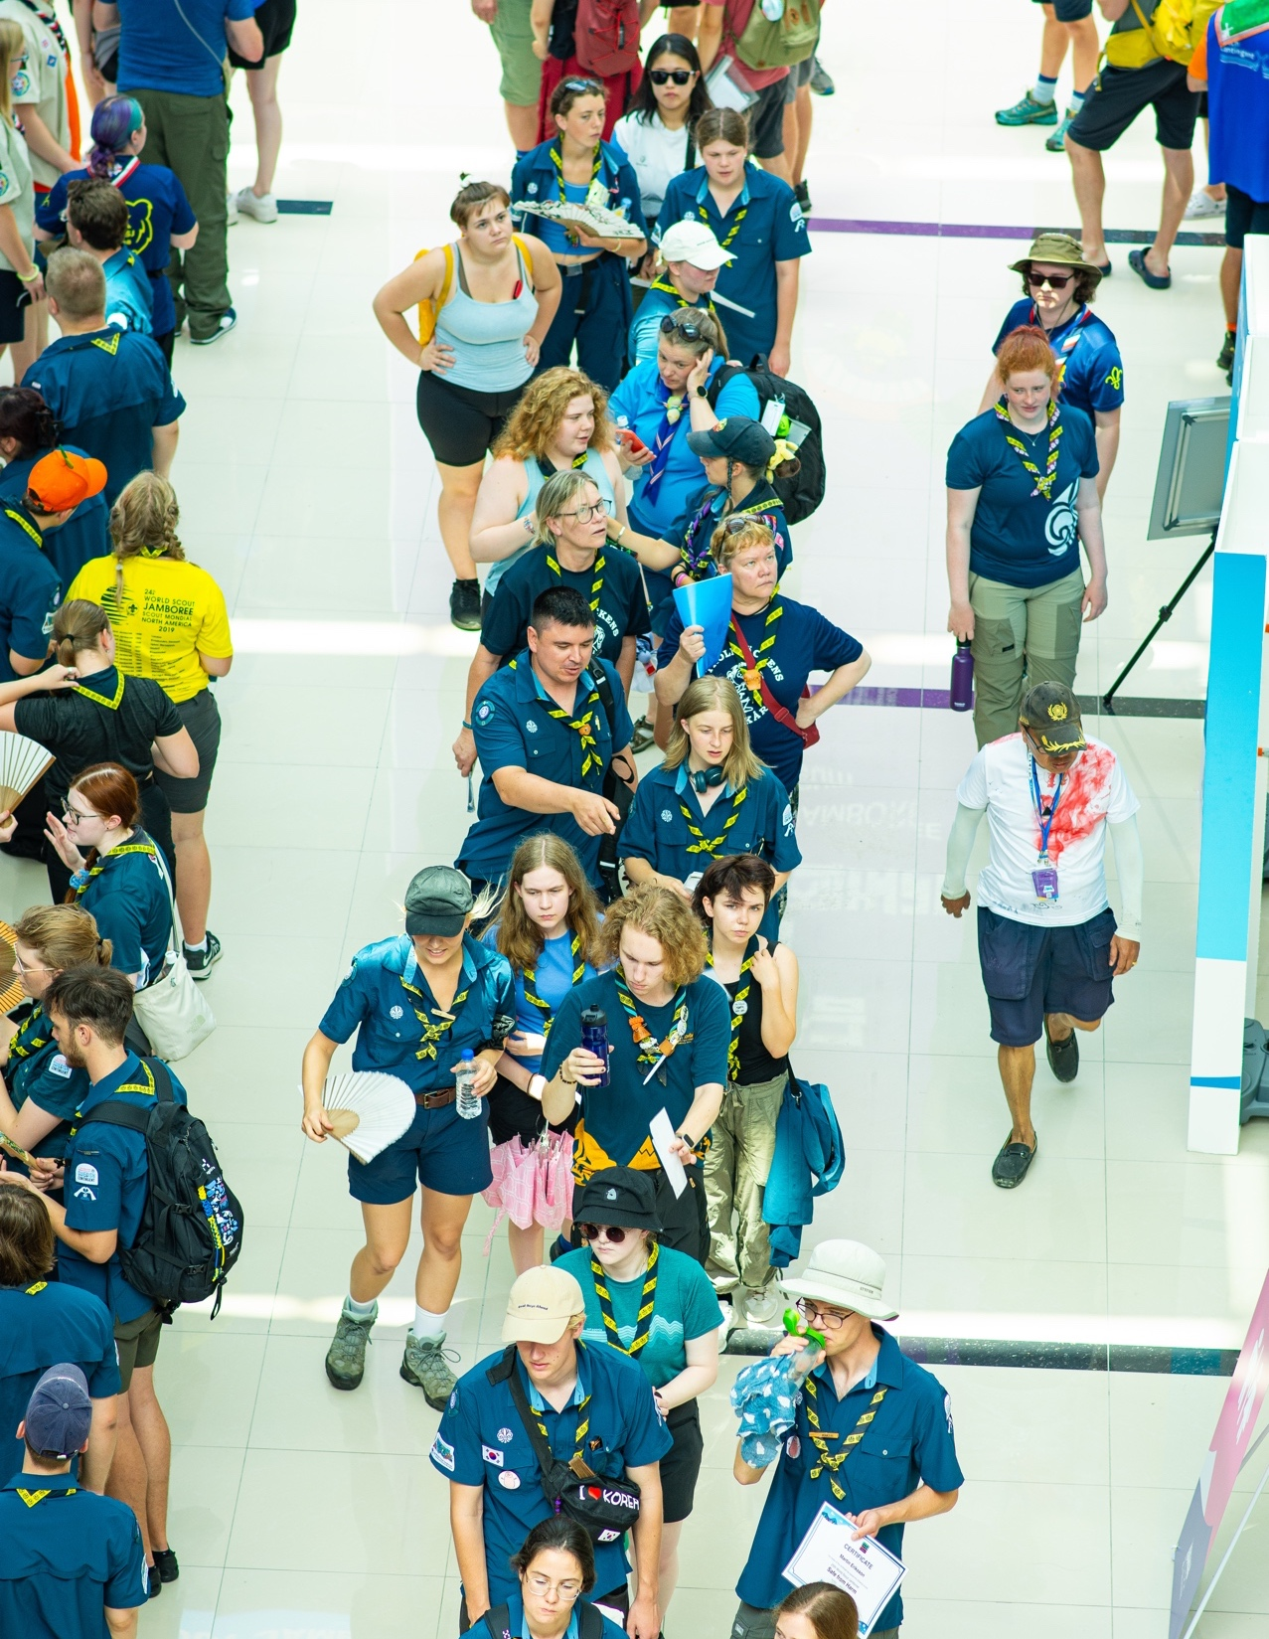
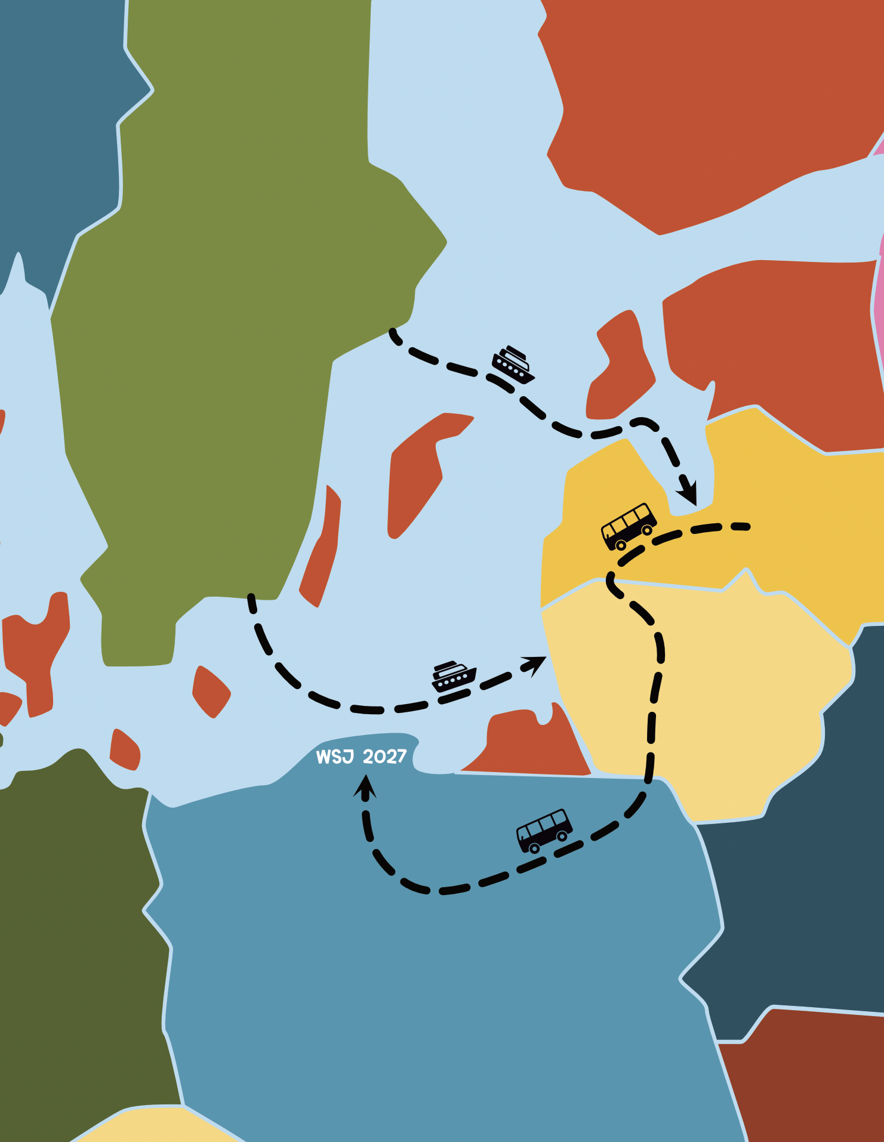
RUNDRESAN
Rundresan sker genom Lettland och / eller Litauen. Avdelningen reser tillsammans och utforskar landets kultur, natur och scouter.
Resan är ungefär 6-8 dagar.
Deltagare kan välja att delta med rundresa eller ansluta direkt till lägret.
IST mellan 18-25 år kan delta på en egen rundresa.
Notes:
Stödpunkter
Rundresan sker i Lettland/Litauen, ca 6 dagar. Hur resrutten blir beror varifrån i Sverige din avdelning reser ut ifrån.
Syfte: upptäcka kultur, natur och träffa lokala scouter.
Gemensamt äventyr innan själva lägret startar.
Rundresan är på väg till Polen, inte i Polen. Bakgrunden är att vi kommer uppleva Polen under själva WSJ.
Att tänka på
Håll tonen äventyrlig och nyfiken: “en försmak på WSJ”.
Var tydlig med att alla i avdelningen reser tillsammans.
Undvik att lova exakta aktiviteter, betona istället variation och upplevelse. Berätta om vad som tidigare gjorts.

Slide 18
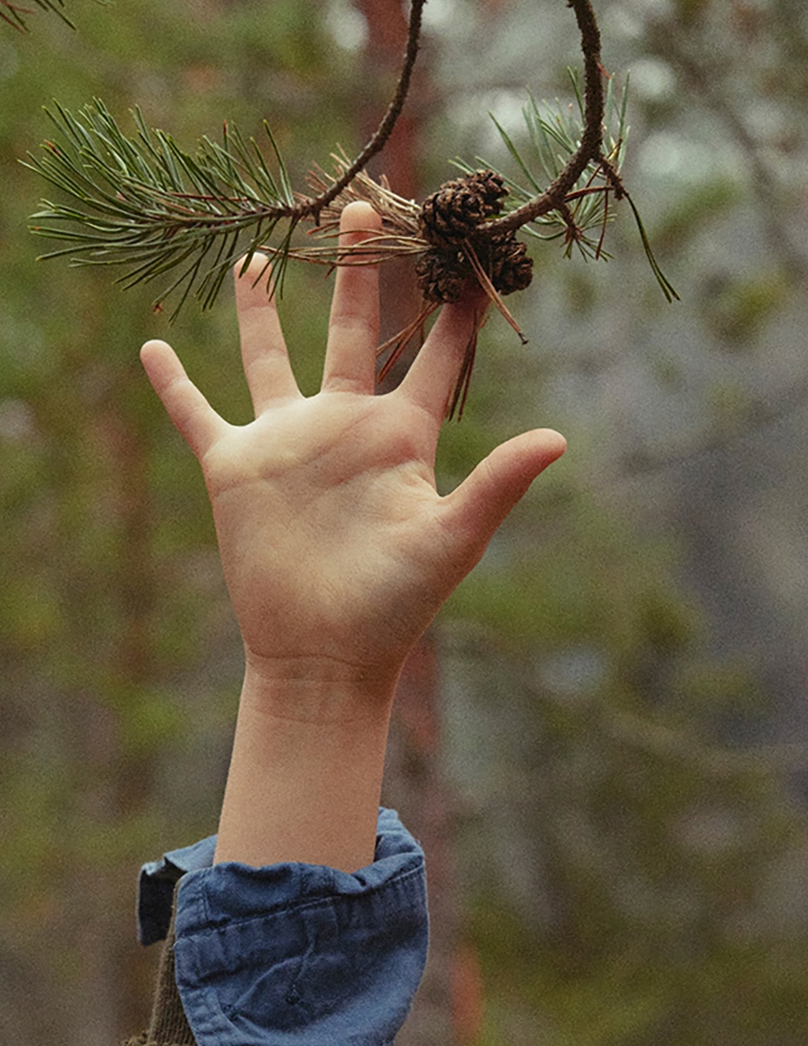
SÄKERHET
CMT har inför och under lägret kontinuerlig kontakt med den polska lägerledningen, svenska ambassader och Scouterna hemma i Sverige.
Under WSJ 2023 i Korea behövde lägret evakueras på grund av oväder.
Trots att lägret blev annorlunda från förväntningarna så kom alla scouter tryggt tillbaka till Sverige.
Notes:
Stödpunkter
CMT har ständig kontakt med arrangörer och ambassader.
Det finns riskanalyser och planer för både ändrad resrutt och om lägret behöver ställas in.
Exempel: Korea 2023 – alla svenska scouter kom tryggt hem.
Att tänka på
Tala lugnt och sakligt, föräldrar lyssnar extra noga här.
Undvik att skrämmas med risker, fokusera på hur scouter hanterar dem.

Slide 19
Ansökan &
SÅ MYCKET KOSTAR DET

Slide 20
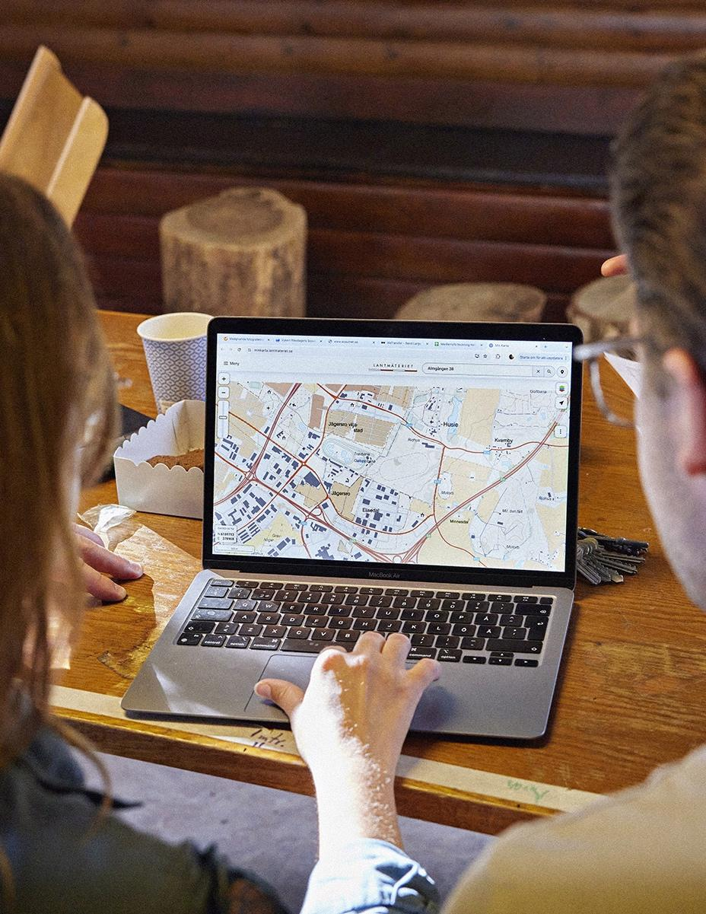
KOSTNADER
Deltagare
Deltagare med direktresa: 24 500 SEK
Deltagare med rundresa: 34 500 SEK
Avdelningsledare
Ledare med direktresa: 14 500 SEK
Ledare med rundresa: 24 500 SEK
IST (funktionärer)
IST med egen resa: 19 500 SEK
IST med rundresa: 29 500 SEK
Notes:
Stödpunkter
Kostnaden fastställs i slutet på november, innan ansökan öppnar den 1 december, men ungefärlig nivå baserad på tidigare WSJ.
Polen innebär billigare resa men dyrare jamboreeavgift.
Deltagare som åker rundresa: jamboreeavgiften består av över 55% av hela kostnaden (grovt uppskattat). Resterande gås till resa, mat, logi och profil osv..
Deltagare med direktresa 24 500
Deltagare med rundresa 34 500
Ledare med direktresa 14 500
Ledare med rundresa 24 500
IST utan resa 19 500
IST med rundresa 29 50

Slide 21

FÖRDELNING AV AVGIFTEN
FÖR EN DELTAGARE
100%
Notes:
Ungefärlig uppskattning av kostnadsfördelning för en deltagare.
Själva lägret står för över 50% av avgiften för de som reser med rundresa. Detta är betydligt högre än tidigare läger och en orsak till avgifterna.
Om en deltagare reser med direktresa ”elimineras” det gula blocket, resterande block förblir.

Slide 22
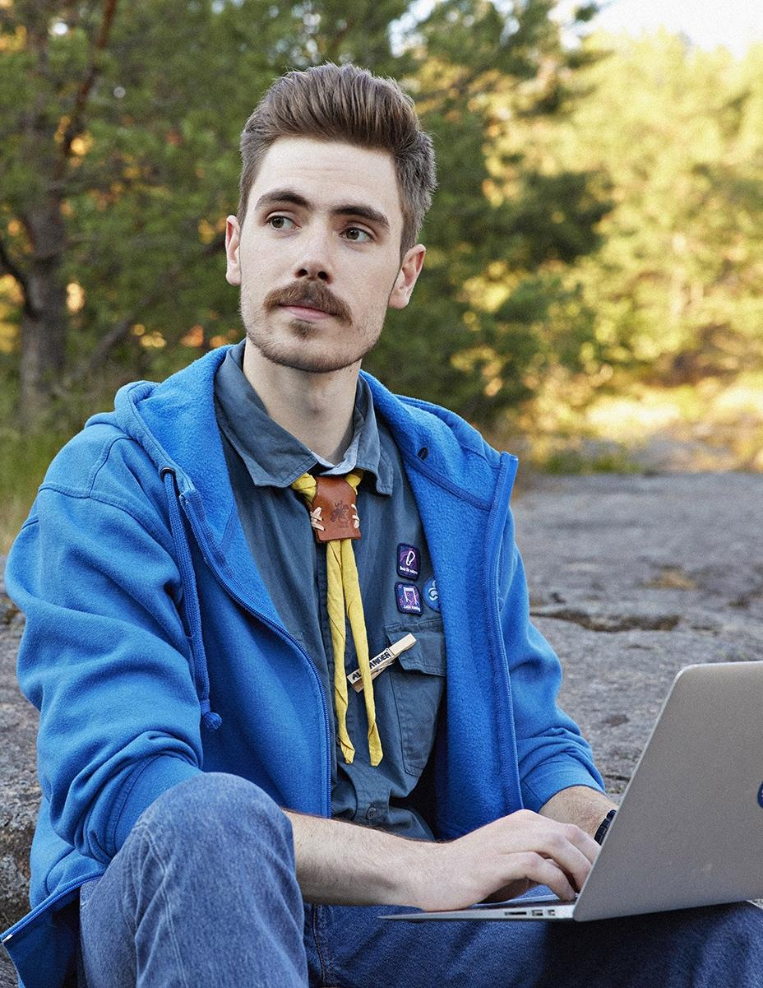
FINANSIERA ÄVENTYRET
Det kan kännas dyrt men det finns många sätt att spara ihop till sitt deltagande.
Många brukar få en stor del av avgiften betald genom att söka fonder och stöd men framförallt genom att börja tidigt.
Sommarjobba.
Be om stöd inför födelsedagar, som julklapp eller kanske även konfirmationspresent.
Bidrag från scoutkår / distrikt.
Söka fonder & stipendium
Notes:
Stödpunkter
Många finansierar via fonder, sommarjobb, stöd från kåren etc.
Det finns färdiga mallar och stöd från scouterna centralt.
Att tänka på
Tala hoppfullt, inte avskräckande, det går att lösa!
Lova inga exakta summor.

Slide 23
FRÅGOR
Notes:
19. Frågor
Stödpunkter
Öppna upp: “Vad undrar ni?”
Låt någon i teamet leda frågorna och någon annan fylla på svar.
Avsluta med tack och kontaktuppgifter.
Att tänka på
Svara ärligt – om något är oklart, säg att ni återkommer.
Håll tonen positiv, även vid tuffa frågor.
Avsluta på en inspirerande not: “Vi hoppas vi ses i Polen 2027!”
Frågor som kan komma
RESER IST SOM EN AVDELNING?
Både ja och nej. Som IST paras man ihop i mindre patruller.
Om man inte åker med rundresa kan det vara en bra idé att resa tillsammans med sin patrull – dels för att det är trevligt att ha sällskap, dels för att man kan hjälpas åt att planera resan.
Om man däremot åker med rundresa sker resan tillsammans med flera patruller, men utan ledare.
BLIR DET ETT PROFILPAKET?
Ja! Vi kommer ha ett profilpaket, hur mycket vi kan ha i paketet beror på hur många deltagare som åker. Men oavsett hur många vi blir så kommer man få ett bra profilpaket.
KRIGET MELLAN RYSSLAND OCH UKRAINA
Vi följer noggrant utvecklingen i Ryssland och Ukraina och har löpande kontakt med bland annat Utrikesdepartementet för att ta del av deras rekommendationer.
TRANSPORT MELLAN BALTIKUM OCH POLEN
Resorna inom Baltikum och vidare till Polen kommer att ske med buss.
VARFÖR INGEN RUNDRESA I POLEN?
Den polska scoutorganisationen har bett deltagande länder att inte genomföra någon rundresa i Polen innan lägret, eftersom vissa platser – framför allt i norra Polen – kan komma att ingå i själva lägerprogrammet.
POLENS IDEOLIOGI?
Polen är en demokrati, och som i alla demokratier förändras den politiska inriktningen mellan valen. Vi tar inte ställning till hur det polska folket röstar.
Att Polen valts som värdland för WSJ är också resultatet av en demokratisk process. Själva lägret arrangeras av den polska scoutorganisationen – en demokratisk rörelse som är fristående från den polska staten.

Slide 24
TACK!

